Slide 1
Решение задач по геометрии с использованием задач-теорем (Метод ключевых задач)
Мелекесова Роза Муслухетдиновна
Зеленяк О. П.
Решение задач по планиметрии. Технология алгоритмического подхода на основе задач_теорем. Моделирование в среде Turbo Pascal / О. П. Зеленяк. — Киев, Москва: ДиаСофтЮП, ДМК Пресс, 2008. — 336 с.

Slide 2
Запомнить
Пифагоровы тройки:
3, 4, 5 | 6, 8, 10 | 9, 12, 15 | 12, 16, 20 | 15, 20, 25
5, 12, 13 | 10, 24, 26 | 15, 36, 39 | 20, 48, 52 | 25, 60, 65
8, 15, 17 | 16, 30, 34 | 24, 45, 51 | 32, 60, 68 | 40, 75, 85
7, 24, 25 | 14, 48, 50 | 21, 72, 75 | 28, 96, 100 | 35, 120, 125
Советы:
1. Вычислять каждую величину в формуле не обязательно
2. Внимательно изучайте числовые данные
3. Помните о вспомогательной окружности
4. Не забывайте о дополнительных построениях
5. Пытайтесь переформулировать условие задачи

Slide 3
вариант 1
1. В равнобедренный треугольник АВС с основанием АС вписана окружность. Она касается стороны ВС в точке К. Найдите радиус окружность, если ВК=2, СК=8
2. В треугольнике АВС сторона АВ равна 16, отрезки АК и ВМ являются высотами треугольника. Угол С равен 105⁰. Найдите площадь треугольника МРК, если Р – середина стороны АВ
№ 1 применяются задачи-теоремы: 2, 9 (или 14), Пифагорова тройка
№ 2 применяются совет 3 (окружность) и задача-теорема 4

Slide 4
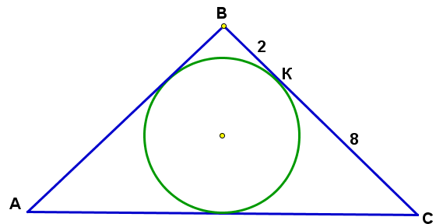
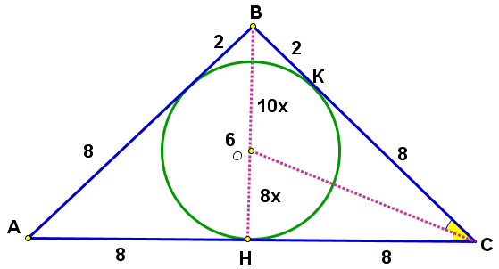
Решение Задачи 1 (вар.1)
1. В равнобедренный треугольник АВС с основанием АС вписана окружность. Она касается стороны ВС в точке К. Найдите радиус окружности, если ВК=2, СК=8
№ 1 задачи-теоремы: 2, 9 (или 14), пифагорова тройка
№ 1 Ответ: 8/3

Slide 5
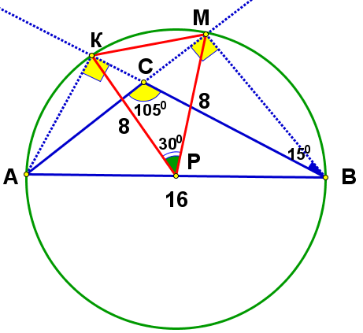
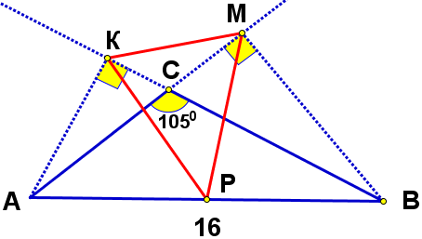
Решение Задачи 2 (вар.1)
2. В треугольнике АВС сторона АВ равна 16, отрезки АК и ВМ являются высотами треугольника. Угол С равен 105⁰. Найдите площадь треугольника МРК, если Р – середина стороны АВ
№ 2 совет 3 (окружность) и задача-теорема 4
№ 2 Ответ: 16

Slide 6
Подсказки к вар.1
1. Ответ: $\frac{8}{3}$
2. Ответ: 16

Slide 7
Самостоятельно (вар. 1)
1. В равнобедренный треугольник АВС с основанием ВС вписана окружность. Она касается стороны АВ в точке М. Найдите радиус окружность, если АМ=4, ВМ=6
2. В треугольнике АВС сторона ВС равна 12, отрезки СМ и ВНМ являются высотами треугольника. Угол А равен 105⁰. Найдите площадь треугольника МТН, если Т – середина стороны ВС

Slide 8
Подсказки к вар.1 (самост.)
1. Ответ: 3
2. Ответ: 9

Slide 10
Вариант 2
1. Биссектриса острого угла прямоугольного треугольника делит катет на отрезки 10 и 26. Найдите площадь треугольника
2. В параллелограмме АВСD точка К – середина стороны ВС, отрезок DК пересекает диагональ АС в точке М. Докажите, что отрезок СМ в три раза меньше диагонали АС.
3. В треугольнике АВС высота ВН, равная 6, и медиана СМ, равная 5, пересекаются в точке О. Расстояние от точки О до стороны АС равно 1. Найдите сторону ВС.
№ 1 задача-теорема 9, пифагорова тройка
№ 2 задача-теорема 7
№ 3 совет 4 (доп. построения) и задача-теорема 21

Slide 11
Решение задача 1 (вар.2)
3. Биссектриса острого угла прямоугольного треугольника делит катет на отрезки 10 и 26. Найдите площадь треугольника
24х
№ 3 задача-теорема 9, Пифагорова тройка
№ 3 Ответ: 270

Slide 12
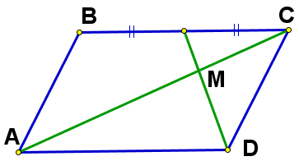
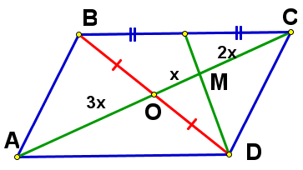
Решение задача 2 (вар.2)
2. В параллелограмме АВСD точка К – середина стороны ВС, отрезок DК пересекает диагональ АС в точке М. Докажите, что отрезок СМ в три раза меньше диагонали АС.
К
К
№ 2 Совет 4 (доп. построения), задача-теорема 7
№ 2 Доказано

Slide 13
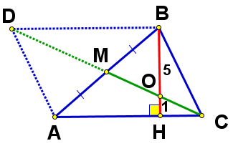
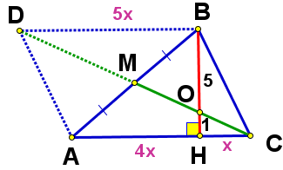
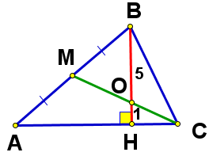
Решение задачи 3 (вар.2)
3. В треугольнике АВС высота ВН, равная 6, и медиана СМ, равная 5, пересекаются в точке О. Расстояние от точки О до стороны АС равно 1. Найдите сторону ВС.
ΔDOB подобен ΔСОН с к=5
$${Из Δ НВС х}^{2}+6^{2}={ВС}^{2}$$
$${Из Δ АВН 36}^{2}+{16х}^{2}={АВ}^{2}$$
№ 3 Совет 4 (доп. построения) и задача-теорема 21
№ 3 Ответ:$\frac{2}{3}\sqrt{85}$

Slide 14
Подсказки вар. 2
1.
2.
3.

Slide 15
Вар. 2 самост.
1. Биссектриса острого угла прямоугольного треугольника делит катет на отрезки 15 и 9. Найдите площадь треугольника
2. В параллелограмме АВСD точка МК – середина стороны АD, отрезок ВМ пересекает диагональ АС в точке К. Докажите, что отрезок АК в три раза меньше диагонали АС.
3. В треугольнике АВС высота СН, равная 5, и медиана ВМ, равная 4, пересекаются в точке К. Расстояние от точки К до стороны АВ равно 1. Найдите сторону ВС.

Slide 16
Подсказки вар. 2 самост
1.
2.
3.

Slide 18
вариант 3
1. Найдите площадь равнобедренной трапеции, если её диагональ равна 6, а средняя линия равна 4.
2. Параллелограмм АВСД описан около окружности. Высота DК пересекает диагональ АС в точке Е, причем DЕ = 5, ЕК = 3. Найдите площадь параллелограмма
№ 1 задачи-теоремы: 19, совет 1 (не обязательно вычислять каждую величину)
№ 2 задачи-теоремы 16, 9, совет 2, пифагорова тройка

Slide 19
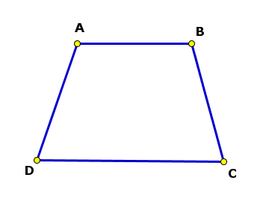
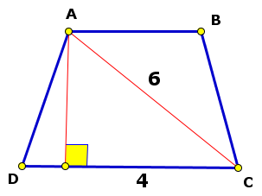
Решение задачи 1 (вар. 3)
1. Найдите площадь равнобедренной трапеции, если её диагональ равна 6, а средняя линия равна 4.
№ 1 задачи-теоремы: 19, совет 1 (не обязательно вычислять каждую величину)
1. Ответ: $8\sqrt{5}$

Slide 20
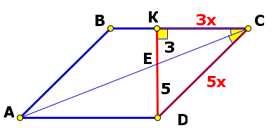
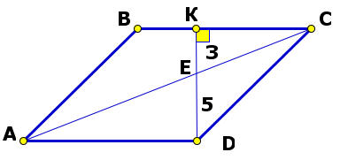
Решение задачи 2 (вар. 3)
2. Параллелограмм АВСD описан около окружности. Высота DК пересекает диагональ АС в точке Е, причем DЕ = 5, ЕК = 3. Найдите площадь параллелограмма
4х
АВСD - ромб
№ 2 задачи-теоремы 16, 9, совет 2, пифагорова тройка
2. Ответ: 80

Slide 21
Подсказки: вар. 3
1. Ответ: $8\sqrt{5}$
2. Ответ: 80

Slide 22
Самост. Вар. 3
1
2

Slide 23
Подсказки вар. 3 самост.
1. Ответ: $16\sqrt{3}$
2.

Slide 25
Вариант 4
1. Треугольник АВС вписан в окружность радиуса 6. Прямая СМ (точка М – середина стороны АВ) пересекает окружность в точке Т. Известно, что СМ = 9, угол С равен 30⁰. Найдите СТ.
2. Докажите, что если в равнобедренную трапецию с основаниями $a и b$вписана окружность, то её радиус равен 0,5$\sqrt{ab}.$
3. В трапеции АВСD диагональ DВ является биссектрисой угла D. Биссектриса угла С пересекает бОльшее основание АD в точке К. Найдите высоту трапеции, если BD = 24, СК = 18
№ 1 задачи-теоремы: 15, 3
№ 2 задачи-теоремы 2, 23
(это доказательство задачи-теоремы 25)
№ 3 совет 4, 2, пифагорова тройка, задача-теорема 22

Slide 26
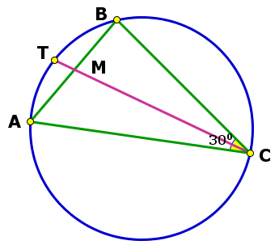
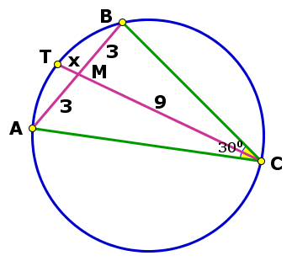
Решение задачи 1 (вар. 4)
1. Треугольник АВС вписан в окружность радиуса 6. Прямая СМ (точка М – середина стороны АВ) пересекает окружность в точке Т. Известно, что СМ = 9, угол С равен 30⁰. Найдите СТ.
№ 1 задачи-теоремы: 15, 3
1. Ответ: 1

Slide 27
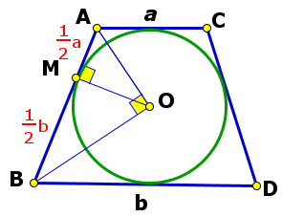
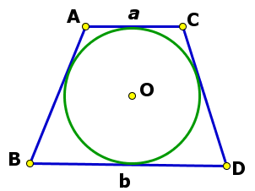
Решение задачи 2 (вар. 4)
2. Докажите, что если в равнобедренную трапецию с основаниями $a и b$вписана окружность, то её радиус равен $\frac{1}{2}\sqrt{ab}.$
№ 2 задачи-теоремы 2, 23
(это доказательство задачи-теоремы 25)
2. ЧТД

Slide 28
Решение задачи 3 (вар. 4)
3. В трапеции АВСD диагональ DВ является биссектрисой угла D. Биссектриса угла С пересекает бОльшее основание АD в точке К. Найдите высоту трапеции, если BD = 24, СК = 18
ВСDМ ромб
$$S_{BCDM}=\frac{1}{2}d_{1}⋅d_{2}$$
$$S_{BCDM}=h⋅a$$
№ 3 совет 4, 2, пифагорова тройка,
задача-теорема 22
3. Ответ: 14,4

Slide 29
Подсказка: вар. 4
1.
2.
3.

Slide 30
Самост. Вар. 4
1
2
3

Slide 31
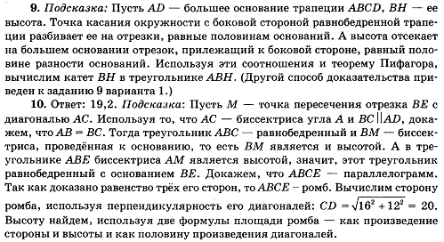
Подсказка: вар. 4 самост
1.
2.
3.

Slide 33
вариант 5
1. Дан правильный девятиугольник ABCDEFGHK с центром в точке О. Площадь треугольника ВОЕ равна 1$6\sqrt{3}.$ Найдите длину перпендикуляра ОМ, опущенного на диагональ ВЕ.
2. В треугольнике АВС проведены высоты АК и ВМ. Докажите, что если Р – середина стороны АБ, то треугольник РКМ – равнобедренный.
3. В параллелограмме ABCD сторона АВ равна 2$\sqrt{5}.$ Сторона ВС равна 5$\sqrt{2}$ . Точка М – середина стороны АD, отрезок ВМ перпендикулярен диагонали АС. Найдите диагональ ВD.
№ 1 совет 3 (окружность).
№ 2 совет 3 (окружность) и задача-теорема 4.
№ 3 совет 2 (внимание к числовым данным), задачи-теоремы 7, 8, 11

Slide 34
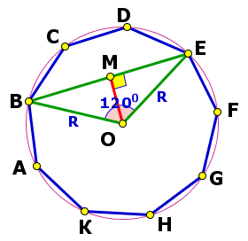
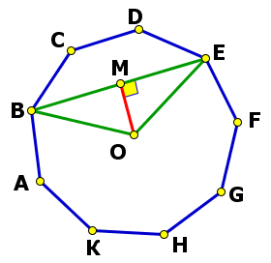
РЕШЕНИЕ ЗАДАЧИ 1 (ВАР. 5)
1. Дан правильный девятиугольник ABCDEFGHK с центром в точке О. Площадь треугольника ВОЕ равна 1$6\sqrt{3}.$ Найдите длину перпендикуляра ОМ, опущенного на диагональ ВЕ.
$$S=\frac{1}{2}R⋅R\sin{{120}^{0}}$$
$$→ R=8$$
$$OM=\frac{1}{2}⋅BO$$
№ 1 совет 3 (окружность).
1. Ответ: 4

Slide 35
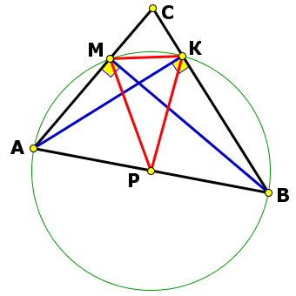
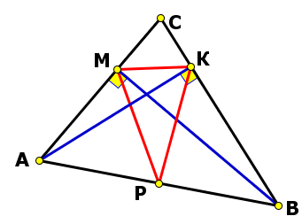
РЕШЕНИЕ ЗАДАЧИ 2 (ВАР. 5)
2. В треугольнике АВС проведены высоты АК и ВМ. Докажите, что если Р – середина стороны АВ, то треугольник РКМ – равнобедренный.
№ 2 совет 3 (окружность) и задача-теорема 4.
2. Ответ: ЧТД

Slide 36
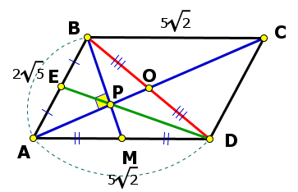
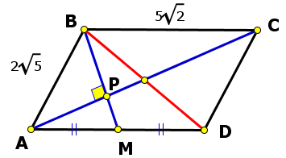
РЕШЕНИЕ ЗАДАЧИ 3 (ВАР. 5)
3. В параллелограмме ABCD сторона АВ равна 2$\sqrt{5}.$ Сторона ВС равна 5$\sqrt{2}$ . Точка М – середина стороны АD, отрезок ВМ перпендикулярен диагонали АС. Найдите диагональ ВD.
$\sqrt{5}$
$\sqrt{5}$
$2\sqrt{5}$
№ 3 совет 2 (внимание к числовым данным), задачи-теоремы 7, 8, 11
3. Ответ: $5\sqrt{2}$

Slide 37
Подсказки к вар. 5
1. Ответ: 4
2.
3. Ответ: $5\sqrt{2}$

Slide 38
Самостоятельно (вар. 5)
1
2
3

Slide 39
Подсказки к вар. 5 самост.
1. Ответ: 3
2.
3. Ответ: $2\sqrt{5}$

